Slide 1
Отношения между классами. Язык UML
Выполнил:
студент 1 курса магистратуры
05182м группы
Василевский А.В.

Slide 2

Введение
Разговор о классах и их отношениях требует визуализации.
Язык UML (Unified Modeling Language, ~1996 г.) – язык графического описания для объектного моделирования, моделирования бизнес-процессов и т. д.
UML имеет несколько различных типов диаграмм. Они подробно описаны в [2].
Нас интересуют диаграммы классов.

Slide 3
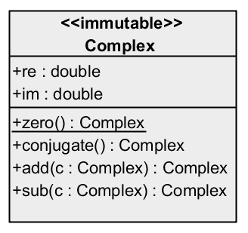
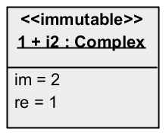
Классы и объекты
В то время как объект обозначает конкретную сущность, класс представляет собой лишь абстракцию существенных свойств объекта.
Класс — это множество объектов, обладающих общей структурой, поведением и семантикой.
Отдельный объект является просто экземпляром класса.

Slide 4
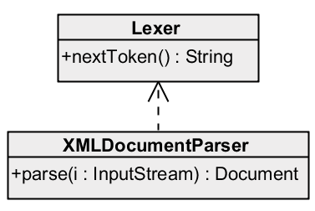
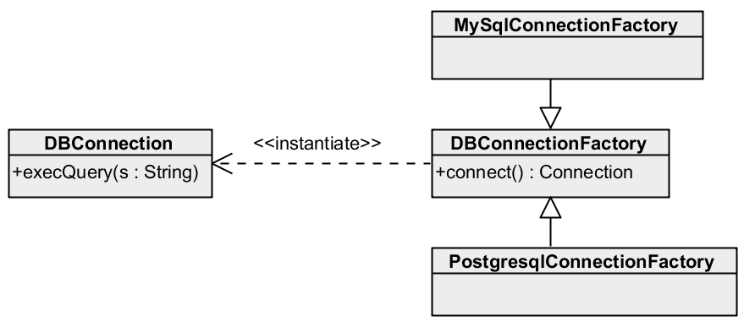
Отношения между классами
Обобщение / специализация (is a)
Целое / часть (part of)
Ассоциация
Зависимость
  Использование
  Инстанцирование
  (и т. д., см. [2])

Slide 5
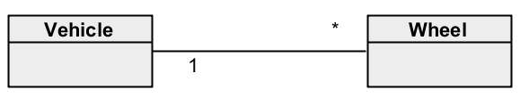
Ассоциация
Наиболее абстрактное и наиболее слабое отношение.
Обозначает семантическую зависимость, но не указывает ее направления и не объясняет, как классы связаны друг с другом.
На последующих этапах проектирования и реализации системы ассоциации часто уточняются и воплощаются в виде одного из более конкретных отношений между классами.

Slide 6
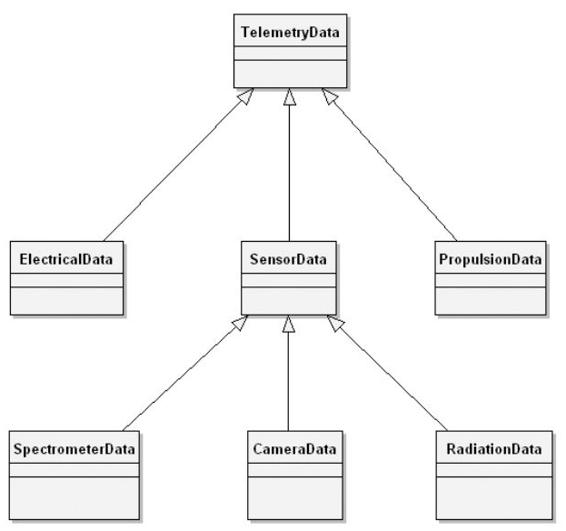
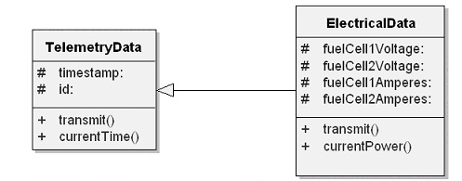
Наследование
Отношение между классами, в котором один класс повторяет структуру и поведение другого (других).
Наиболее явный вид отношения «is a» (наряду с делегированием и др.)
Наследуемый класс – суперкласс, наследник – подкласс.

Slide 7
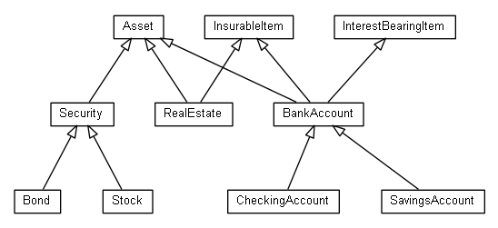
Наследование
Тесно связано с другими принципами ООП: полиморфизмом, инкапсуляцией.
Тесно связано с понятиями интерфейса и реализации.
Проблемы множественного наследования.
Примеси (класс «только для реализации»).

Slide 8
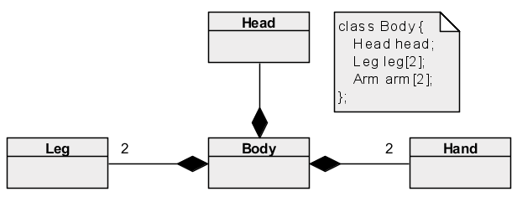
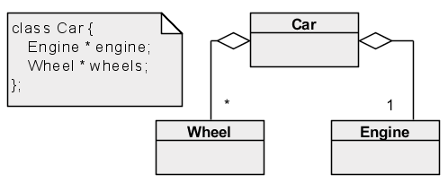
Агрегация
Направленное отношение часть / целое.
Особый вид агрегации, композиция (включение по значению), говорит о том, что жизненный цикл частей агрегата совпадает с жизненным циклом всего агрегата.

Slide 9
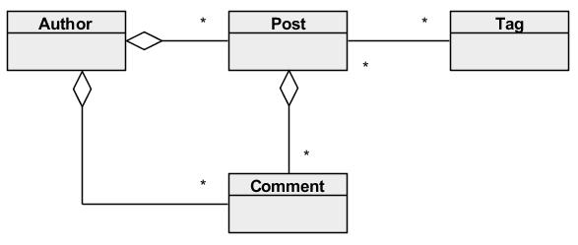
Множественность отношений
Типы отношений:
  Один к одному (one-to-one)
  Один-многие (one-to-many)
  Многие-многие (many-to-many)

Slide 10
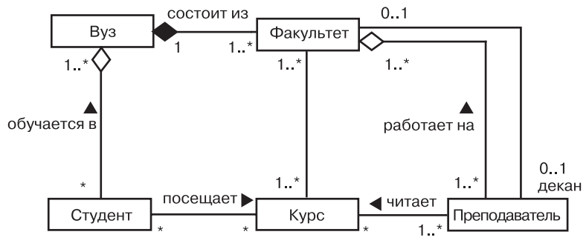
Расширенный пример

Slide 11
Литература
[1] Буч, Гради и др. Объектно-ориентированный анализ и проектирование с примерами приложений, 3-е изд.: Пер. с англ. - М.: ООО "И.Д. Вильямс", 2008. - 720 с.: ил. — Парал. тит. англ.
[2] Буч Г., Рамбо Д., Якобсон И. Язык UML. Руководство пользователя. 2-е изд.: Пер. с англ. Мухин Н. – М.: ДМК Пресс, 2006. – 496 с.: ил.

